Slide 1
এই স্লাইডটি সম্মানিত শিক্ষকবৃন্দের জন্য।
তাই স্লাইডটি হাইড করে রাখা হয়েছে।
এই পাঠটি শ্রেণিকক্ষে উপস্থাপনের জন্য প্রয়োজনীয় পরামর্শ প্রতিটি
স্লাইডের নিচে অর্থাৎ Slide Note এ সংযোজন করা হয়েছে
যাতে শ্রেণিকার্যক্রম শিক্ষার্থীদের সক্রিয় অংশগ্রহণে পাঠটি শিক্ষার্থীকেন্দ্রিক
হয়। আশা করি সম্মানিত শিক্ষকগণ পাঠটি উপস্থাপনের পূর্বে উল্লেখিত
Note দেখে নেবেন এবং F5 চেপে উপস্থাপন শুরু করতে পারেন।

Slide 2



Slide 3




এ,কে,এম,আই,খায়রুল আলম
সিনিয়র সহকারি শিক্ষক
নিউ মডেল বহমুখী উচ্চ বিদ্যালয়
শুক্রাবাদ, ঢাকা – ১২০৭
পদার্থবিজ্ঞান
দশম শ্রেণি
নবম অধ্যায়
আলোর প্রতিসরণ

Slide 4

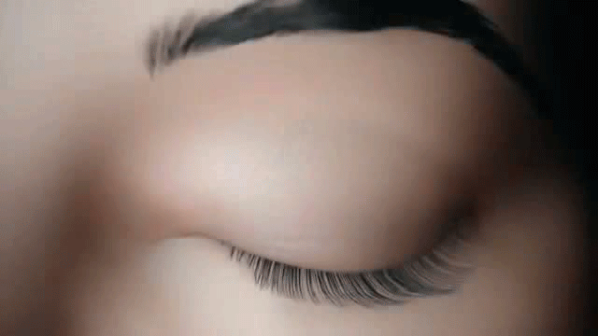
Notes:
এই স্লাইডে ছবি দেখিয়ে প্রশ্নোত্তরের মাধ্যমে শিক্ষার্থীদের মনোযোগ আকর্ষণ করে আজকের পাঠের মানসিক পরিবেশ তৈরির চেষ্টা করা হয়েছে। তবে বিষয় শিক্ষক ভিন্ন উপায়েও এ কাজটি করতে পারেন।

Slide 5

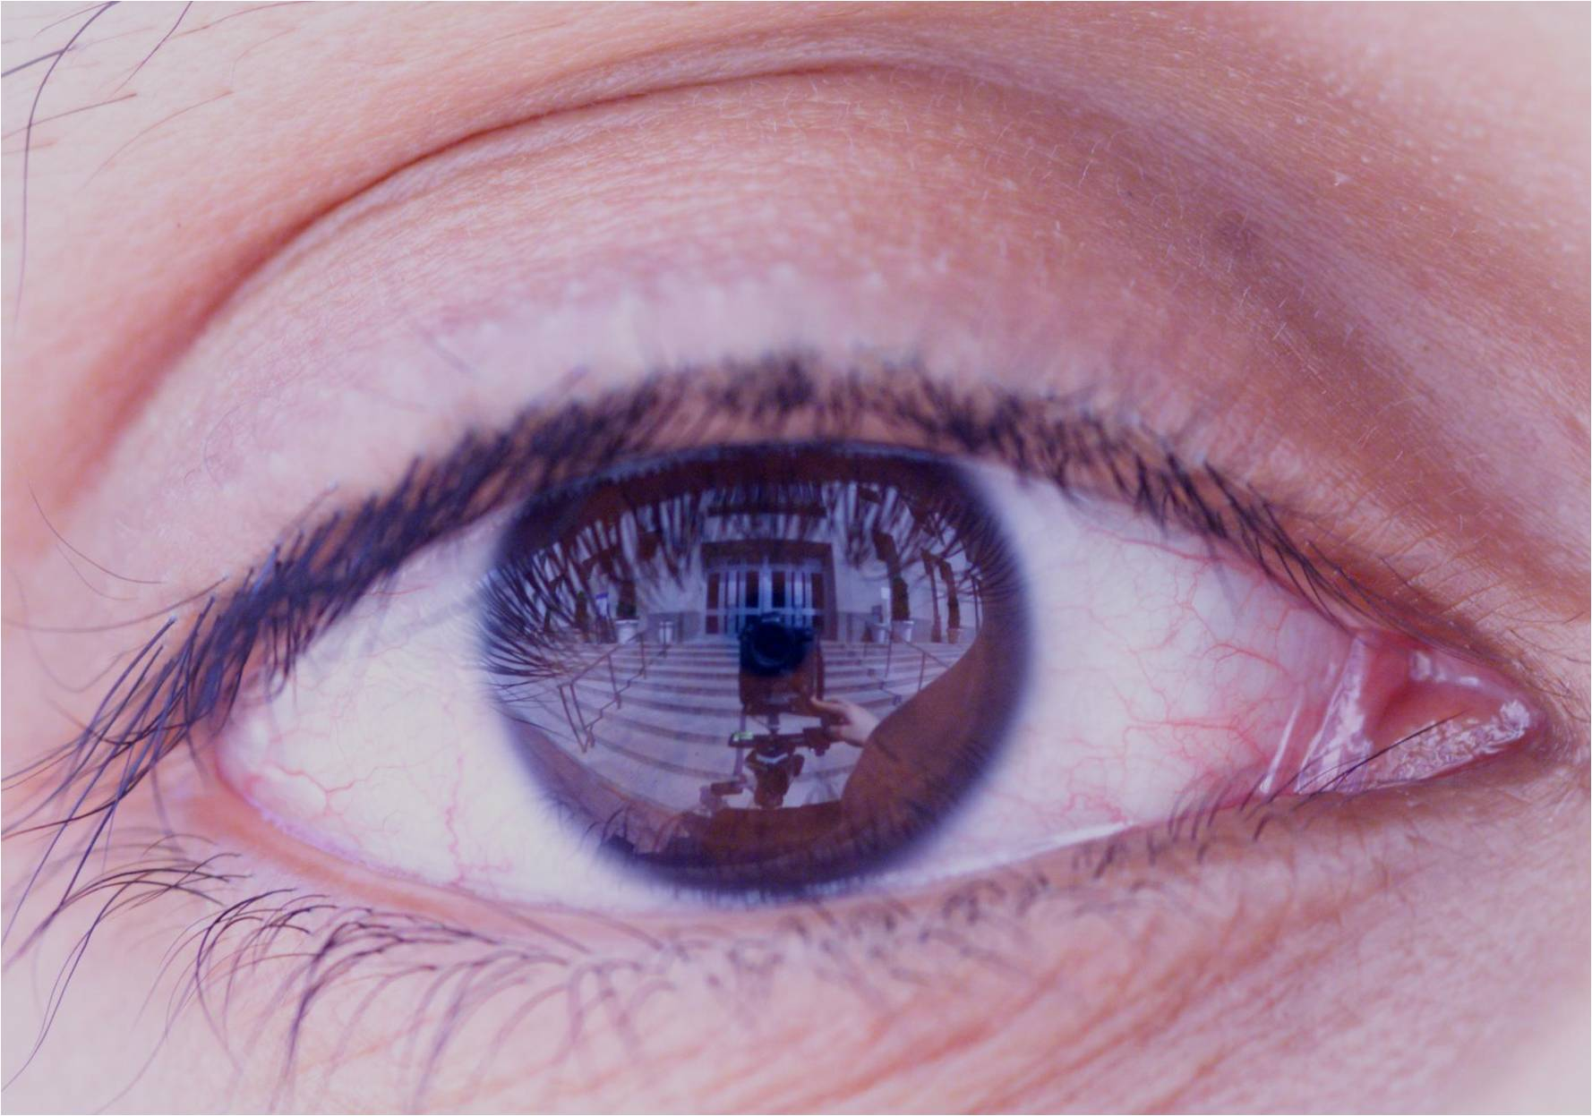
চোখের গঠন ও কাজ
Notes:
এই স্লাইডটি শিরোনাম লেখাসহ পাঠ ঘোষণার জন্য রাখা হয়েছে।

Slide 6
শিখনফল
এ পাঠ শেষে শিক্ষার্থীরা …
চোখের গঠন বর্ণনা করতে পারব
চোখের উপযোজন কী তা বলতে পারবে
স্পষ্ট দর্শনের নিকটতম ও দূরতম বিন্দু ব্যাখ্যা করতে
দর্শনানুভুতির স্থায়িত্বকাল ব্যাখ্যা করতে পারবে
Notes:
এই পাঠ শেষে অর্জিতব্য শিখনফলকে সামনে রেখে পাঠকে ধারাবাহিকভাবে পরিচালনার উদ্দেশ্যে এই স্লাইডটি রাখা হয়েছে।

Slide 7
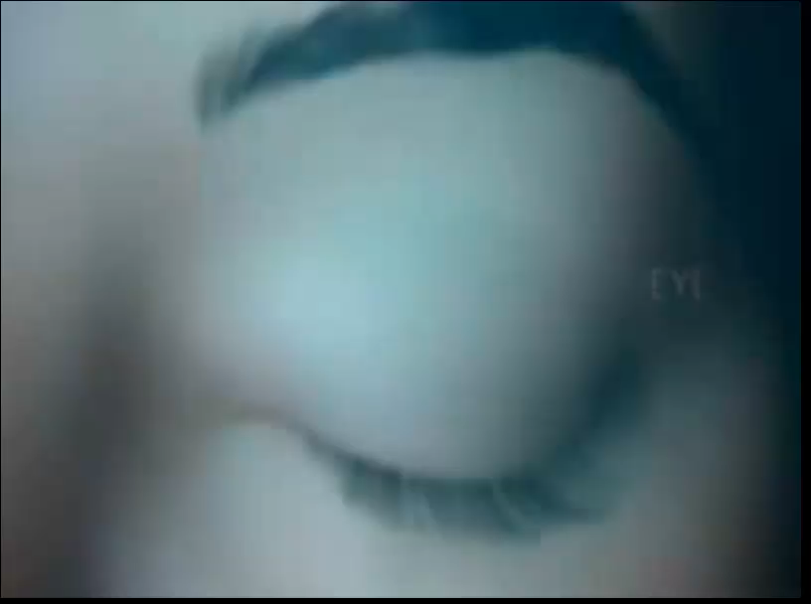
Notes:
এই স্লাইডটি চোখের বিভিন্ন অংশের ত্রিমাত্রিক বর্ণনার উদ্দেশ্যে রাখা হয়েছে। তবে বিষয় শিক্ষক ইচ্ছে করলে নিজের মত করে অন্য কোনো যুক্তিযুক্ত উপায়ও অবলম্বন যেমন চোখের বড় আকৃতির মডেল দেখিয়েও এ কাজটি করতে পারেন।

Slide 8
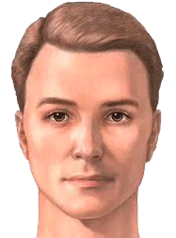
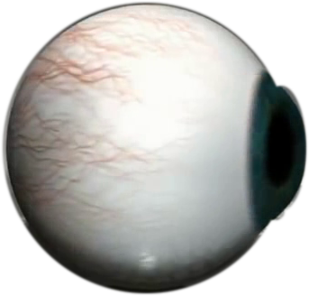

দৃষ্টিসীমার মধ্যে চোখ সহজে ঘুরছে কীভাবে?
অক্ষিগোলক
Notes:
এই স্লাইডটি অক্ষিগোলক সম্পর্কে আলোচনা করার উদ্দেশ্যে রাখা হয়েছে। এখানে পাঠ্যপুস্তকে অক্ষিগোলক অংশটি বর্ণনা করতে পারেন। তবে বিষয় শিক্ষক ইচ্ছে করলে স্লাইডে উল্লেখিত প্রশ্ন মুছে নিজেই জিজ্ঞেস করতে পারেন অথবা নিজের মত করে অন্য কোনো যুক্তিযুক্ত উপায়ও অবলম্বন করতে পারেন।

Slide 9
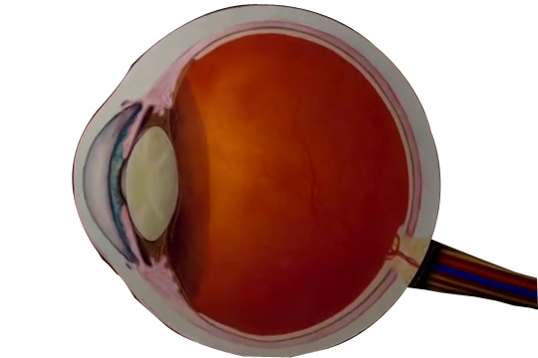
শ্বেতমণ্ডল
কৃষ্ণমণ্ডল
কর্নিয়া
Notes:
এই স্লাইডটি শ্বেতমণ্ডল, কৃষ্ণমণ্ডল ও কর্নিয়া সম্পর্কে আলোচনা করার উদ্দেশ্যে রাখা হয়েছে। এখানে পাঠ্যপুস্তকে শ্বেতমণ্ডল, কৃষ্ণমণ্ডল ও কর্নিয়া অংশটি বর্ণনা করতে পারেন। তবে বিষয় শিক্ষক ইচ্ছে করলে উল্লেখিত অংশগুলো সম্পর্কে নিজেই প্রশ্ন জিজ্ঞেস করতে পারেন যাতে শিক্ষার্থীরা শ্রেণিতে সক্রিয় থাকে অথবা নিজের মত করে অন্য কোনো যুক্তিযুক্ত উপায়ও অবলম্বন করতে পারেন।

Slide 10
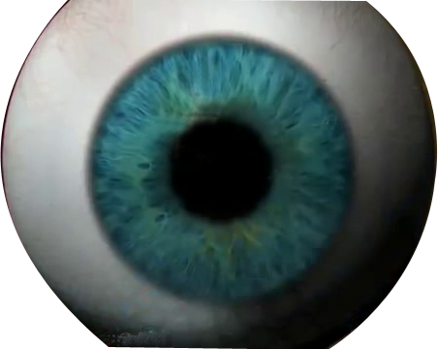
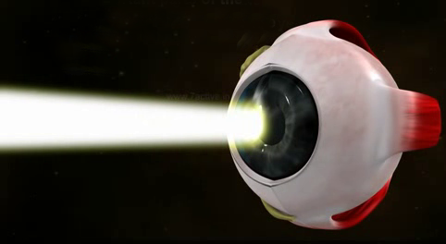
আইরিস
চোখের মণি
বস্তু থেকে আগত আলো
Notes:
এই স্লাইডটি আইরিস ও চোখের মণি সম্পর্কে আলোচনা করার উদ্দেশ্যে রাখা হয়েছে। এখানে পাঠ্যপুস্তকে আইরিস ও চোখের মণি অংশটি বর্ণনা করতে পারেন। তবে বিষয় শিক্ষক ইচ্ছে করলে উল্লেখিত অংশগুলো সম্পর্কে নিজেই প্রশ্ন জিজ্ঞেস করতে পারেন যাতে শিক্ষার্থীরা শ্রেণিতে সক্রিয় থাকে অথবা নিজের মত করে অন্য কোনো যুক্তিযুক্ত উপায়ও অবলম্বন করতে পারেন।

Slide 11
চক্ষুলেন্স
সাসপেন্সরি লিগামেন্ট
সিলিয়ারি মাংসপেশি
Notes:
এই স্লাইডটি চক্ষুলেন্স, সিলিয়ারি মাংসপেশি ও সাসপেন্সরি লিগামেন্ট সম্পর্কে আলোচনা করার উদ্দেশ্যে রাখা হয়েছে। এখানে পাঠ্যপুস্তকে চক্ষুলেন্স, সিলিয়ারি মাংসপেশি ও সাসপেন্সরি লিগামেন্ট অংশটি বর্ণনা করতে পারেন। তবে বিষয় শিক্ষক ইচ্ছে করলে উল্লেখিত অংশগুলো সম্পর্কে নিজেই প্রশ্ন জিজ্ঞেস করতে পারেন যাতে শিক্ষার্থীরা শ্রেণিতে সক্রিয় থাকে অথবা নিজের মত করে অন্য কোনো যুক্তিযুক্ত উপায়ও অবলম্বন করতে পারেন।

Slide 12
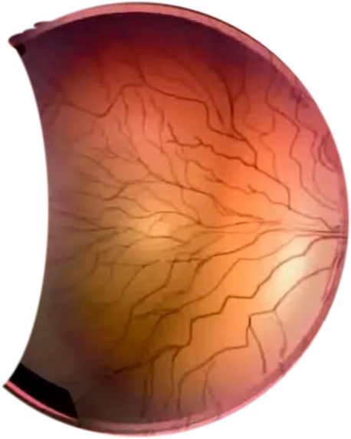
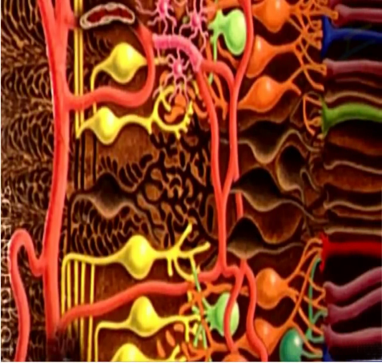
রড ও কোন
স্নায়ুতন্তু দ্বারা গঠিত
রেটিনা
Notes:
এই স্লাইডটি রড ও কোন সম্পর্কে আলোচনা করার উদ্দেশ্যে রাখা হয়েছে। এখানে পাঠ্যপুস্তকে রড ও কোন অংশটি বর্ণনা করতে পারেন। তবে বিষয় শিক্ষক ইচ্ছে করলে উল্লেখিত অংশগুলো সম্পর্কে নিজেই প্রশ্ন জিজ্ঞেস করতে পারেন যাতে শিক্ষার্থীরা শ্রেণিতে সক্রিয় থাকে অথবা নিজের মত করে অন্য কোনো যুক্তিযুক্ত উপায়ও অবলম্বন করতে পারেন।

Slide 13
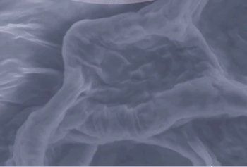
ভিট্রিয়াস হিউমার
অ্যাকুয়াস হিউমার
স্নায়ু
Notes:
এই স্লাইডটি অ্যাকুয়াস হিউমার , ভিট্রিয়াস হিউমার ও স্নায়ু সম্পর্কে আলোচনা করার উদ্দেশ্যে রাখা হয়েছে। এখানে পাঠ্যপুস্তকে অ্যাকুয়াস হিউমার , ভিট্রিয়াস হিউমার ও স্নায়ু অংশটি বর্ণনা করতে পারেন। তবে বিষয় শিক্ষক ইচ্ছে করলে উল্লেখিত অংশগুলো সম্পর্কে নিজেই প্রশ্ন জিজ্ঞেস করতে পারেন যাতে শিক্ষার্থীরা শ্রেণিতে সক্রিয় থাকে অথবা নিজের মত করে অন্য কোনো যুক্তিযুক্ত উপায়ও অবলম্বন করতে পারেন।

Slide 14
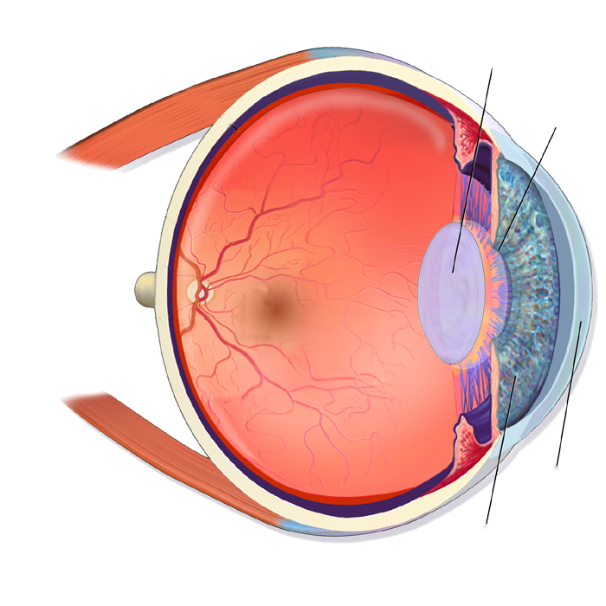
সি
দলগত কাজ
সংখ্যায় চিহ্নিত অংশগুলোর নাম লিখ
৭
উত্তর মিলিয়ে দেখো
১
২
১০
১ চক্ষুলেন্স
২ চোখের মণি
৩ কর্নিয়া
৪ আইরিস
৫ অ্যাকুয়াস হিউমার
৬ শ্বেতমণ্ডল
৭ কৃষ্ণমণ্ডল
৮ সিলিয়ারি মাংসপেশি
৯ সাসপেন্সরি লিগামেন্ট
১০ রেটিনা
৫
৬
৯
৮
৩
৪
Notes:
এখানে শিক্ষার্থীরা প্রথম শিখনফল অর্জন করতে সমর্থ হয়েছে কি-না তা জানার জন্য এ ধরনের দলগত কাজের ব্যবস্থা করা যেতে পারে।

Slide 15
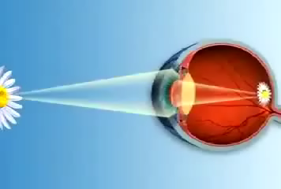
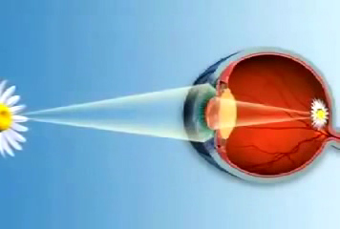
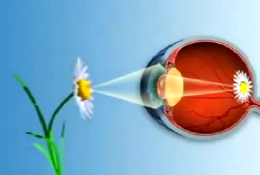
চক্ষুলেন্স দিয়ে যেকোনো দূরত্ব্ব্বের বস্তু দেখি কীভাবে?
যেকোনো দূরত্ব্ব্বের বস্তু দেখার সময় চক্ষুলেন্সের কী কোনো পরিবর্তন হচ্ছে?
চোখের এ ধরনের ক্ষমতাকে কী বলা হয়?
Notes:
এই স্লাইডটি চোখের উপযোজন সম্পর্কে আলোচনা করার উদ্দেশ্যে রাখা হয়েছে। এখানে পাঠ্যপুস্তকে আলোচিত চোখের উপযোজন অংশটি বর্ণনা করতে পারেন। তবে বিষয় শিক্ষক ইচ্ছে করলে স্লাইডে উল্লেখিত প্রশ্ন মুছে নিজেই জিজ্ঞেস করতে পারেন অথবা নিজের মত করে অন্য কোনো যুক্তিযুক্ত উপায়ও অবলম্বন করতে পারেন।

Slide 16
চক্ষুলেন্স দিয়ে যেকোনো দূরত্ব্ব্বের বস্তু দেখি কীভাবে?
Notes:
এই স্লাইডটি চোখের উপযোজন সম্পর্কে আলোচনা করার উদ্দেশ্যে রাখা হয়েছে। এখানে পাঠ্যপুস্তকে আলোচিত চোখের উপযোজন অংশটি বর্ণনা করতে পারেন। তবে বিষয় শিক্ষক ইচ্ছে করলে স্লাইডে উল্লেখিত প্রশ্ন মুছে নিজেই জিজ্ঞেস করতে পারেন অথবা নিজের মত করে অন্য কোনো যুক্তিযুক্ত উপায়ও অবলম্বন করতে পারেন।

Slide 17
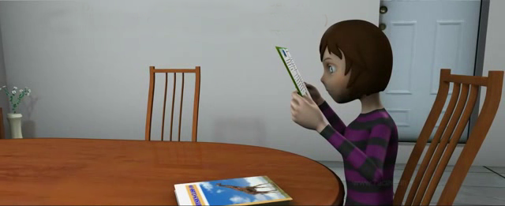
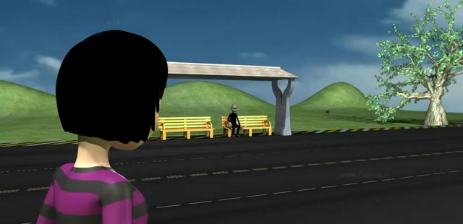
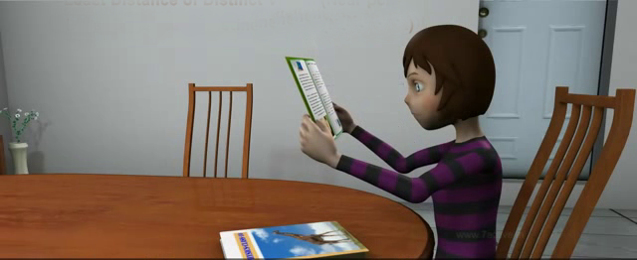
দূরে কত দূরত্ব পর্যন্ত আমরা স্পষ্ট দেখতে পাই?
কাছে কোন দূরত্বে আমরা স্পষ্ট দেখতে পাই?
25 সে.মি.
Notes:
এই স্লাইডটি স্পষ্ট দর্শনের নিকটতম ও দূরবর্তী বিন্দু সম্পর্কে আলোচনা করার উদ্দেশ্যে রাখা হয়েছে। শ্রেণির শিক্ষার্থীদের প্রত্যেককে নিজেদের বই চোখের সামনে ধরে আগে –পিছে সরিয়ে দেখতে বলতে পারেন, চোখ থেকে কত দূরে তারা স্পষ্ট দেখতে পাচ্ছে। এখানে পাঠ্যপুস্তকে আলোচিত স্পষ্ট দর্শনের ন্যুনতম দূরত্ব অংশটি বর্ণনা করতে পারেন। তবে বিষয় শিক্ষক ইচ্ছে করলে স্লাইডে উল্লেখিত প্রশ্ন মুছে নিজেই জিজ্ঞেস করতে পারেন অথবা নিজের মত করে অন্য কোনো যুক্তিযুক্ত উপায়ও অবলম্বন করতে পারেন।

Slide 18
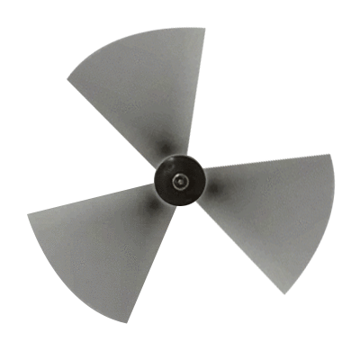
পাখাটির ব্লেড সংখ্যা কত?
প্রথমে পাখাটির ব্লেড সংখ্যা বলা সম্ভব হয়নি কেনো?
পাখার ব্লেডগুলো খুব দ্রুত স্থান পরিবর্তন করছিলো
Notes:
এই স্লাইডটি দর্শনানুভুতির স্থায়িত্বকাল সম্পর্কে আলোচনা করার উদ্দেশ্যে রাখা হয়েছে। এখানে পাঠ্যপুস্তকে আলোচিত দর্শনানুভুতির স্থায়িত্বকাল অংশটি বর্ণনা করতে পারেন। তবে বিষয় শিক্ষক ইচ্ছে করলে স্লাইডে উল্লেখিত প্রশ্ন মুছে নিজেই জিজ্ঞেস করতে পারেন অথবা নিজের মত করে অন্য কোনো যুক্তিযুক্ত উপায়ও অবলম্বন করতে পারেন।

Slide 19
মূল্যায়ন
আমাদের চোখের-
(i) কর্নিয়ার পেছনের অংশের নাম আইরিস
(ii) আইরিসের রং বিভিন্ন লোকের ভিন্ন ভিন্ন হয়
(iii) কৃষ্ণমণ্ডল চোখের আকৃতি ঠিক রাখে
নিচের কোনটি সঠিক?
(ক) i , iii
(খ) i , ii
(গ) i , ii, iii
(ঘ) ii , iii
কোনটি চোখের ভিতর আলোর প্রবেশ পথ নিয়ন্ত্রন করে?
(ক) তারারন্ধ্র
(খ) লেন্স
(গ) কর্নিয়া
(ঘ) অক্ষিগোলক
Notes:
পাঠটি সম্পর্কে সার্বিকভাবে জানার জন্য মূল্যায়নের ব্যবস্থা করা যেতে পারে। তবে বিষয় শিক্ষক ইচ্ছে করলে নিজের মত করে অন্য কোনো যুক্তিযুক্ত উপায়ও অবলম্বন করতে পারেন।

Slide 20
কোন ও রড তন্তুগুলো কোখায় থাকে?
(ক) শ্বেতমণ্ডলে
(খ) কৃষ্ণমণ্ডলে
(গ) রেটিনাতে
(ঘ) চক্ষুলেন্সে
স্পষ্ট দর্শনের ন্যুনতম দূরত্ব কত?
(ক) ২৫ মি.মি.
(খ) ২০ মি.মি.
(গ ২৫ মি.মি.
(ঘ) ২৫ সে.মি.
দর্শনানুভুতির স্থায়িত্বকাল কত?
(ক) .01 সে.
(খ) .1 সে.
(গ) 1.0 সে.
(ঘ) 10 সে.
Notes:
পাঠটি সম্পর্কে সার্বিকভাবে জানার জন্য মূল্যায়নের ব্যবস্থা করা যেতে পারে। তবে বিষয় শিক্ষক ইচ্ছে করলে নিজের মত করে অন্য কোনো যুক্তিযুক্ত উপায়ও অবলম্বন করতে পারেন।

Slide 21
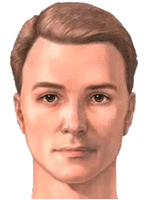
বাড়ির কাজ
চোখের লেন্স উত্তল না হয়ে অবতল হলে কী
হতো তা চিত্র অঙ্কন করে ব্যাখ্যা করো।
Notes:
আজকের পাঠের অর্জিত শিখন দ্বারা শিক্ষার্থীরা যেন তাদের নিজ নিজ সৃজনশীল প্রতিভার বিকাশ ঘটাতে পারে সে উদ্দেশ্যে এধরনের বাড়ি কাজ দেয়া যেতে পারে। তবে বিষয় শিক্ষক ইচ্ছে করলে অন্য যে কোনো যুক্তিযুক্ত উপায় অবলম্বন করেও ভিন্ন কোনো বাড়ি কাজ দিতে পারেন।

Slide 22
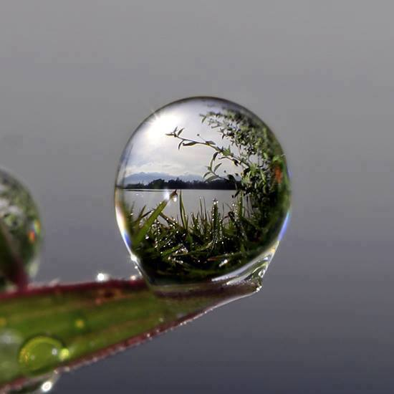
ধন্যবাদ

Slide 23
কৃতজ্ঞতা স্বীকার
শিক্ষা মন্ত্রণালয়, মাউশি, এনসিটিবি ও এটুআই-এর সংশ্লিষ্ট কর্মকর্তাবৃন্দ
এবং কন্টেন্ট সম্পাদক হিসেবে যাঁর নির্দেশনা, পরামর্শ ও তত্ত্বাবধানে এই মডেল কন্টেন্ট সমৃদ্ধ হয়েছে তিনি হলেন-
জনাব সামসুদ্দিন আহমেদ তালুকদার, শিক্ষক প্রশিক্ষক, টিটিসি, কুমিল্লা

